Slide 1
VZNIK A STAVBA ZEMĚ
Registrační číslo projektu: CZ.1.07/1.1.38/02.0025
Název projektu: Modernizace výuky na ZŠ Slušovice, Fryšták, Kašava a Velehrad
Tento projekt je spolufinancován z Evropského sociálního fondu a státního rozpočtu České republiky.
Př_165_Geologie_Vznik a stavba Země
Autor: Mgr. Jiří Sukaný
Škola: Základní škola Velehrad, okres Uherské Hradiště, příspěvková organizace

Slide 2
Anotace:
Digitální učební materiál je určen pro seznámení, rozšíření, upevňování o vzniku a stavbě Země.
Materiál rozvíjí, podporuje, vysvětluje znalosti o vzniku a stavbě Země.
Je určen pro předmět přírodopis 9. ročník
Tento materiál vznikl ze zápisu autora jako doplňující materiál k učebnici: Černík, V., Martinec, Z., Vítek, J., Přírodopis 4 pro 9. ročník základní školy a nižší ročníky víceletých gymnázií, Bělehradská 47, 120 00 Praha 2: SPN, 1998, ISBN 80-7235-044-7

Slide 3
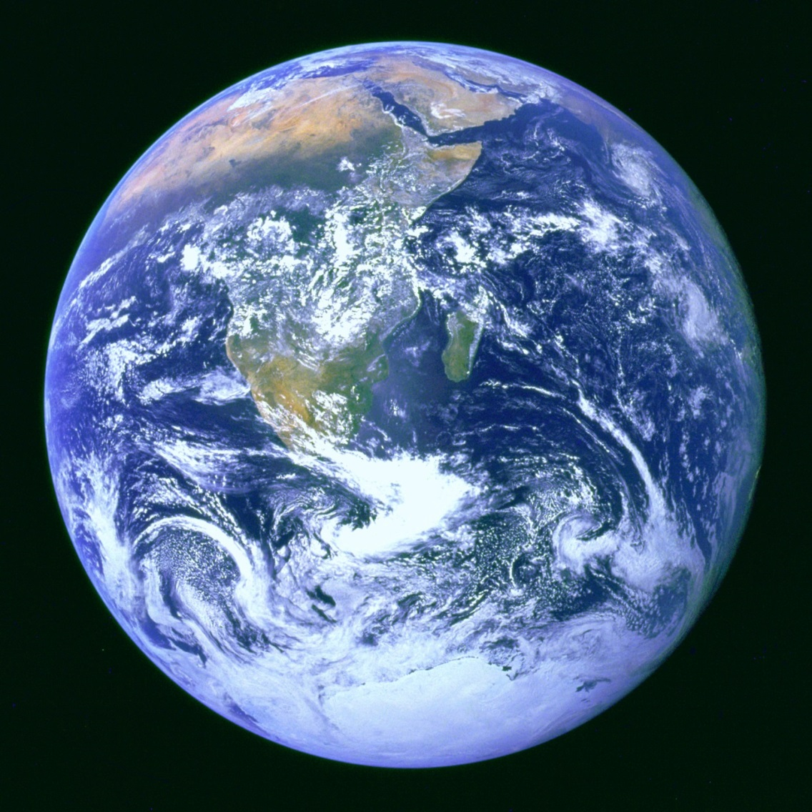
Země
nebo
astronomický symbol Země
další názvy Terra, Tellus či řecký název Gaia
třetí planeta Sluneční soustavy
největší z terestrických planet (Zemi podobných)
jediná kde je život
stáří asi 4,6 mld. let
přirozený satelit Měsíc
poloměr 6378 km
vzdálenost od Slunce 1 AU asi 150 mil. km

Slide 4
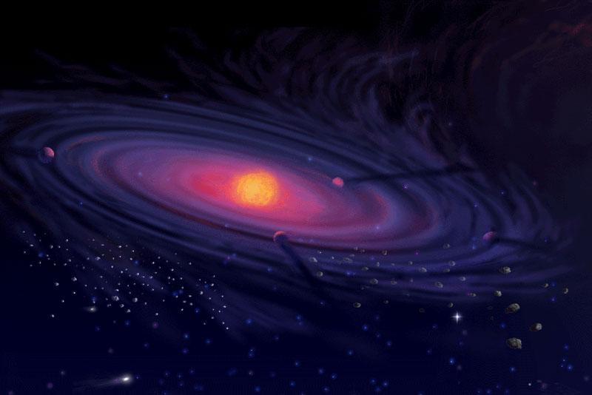
Vznik Země
akrecí (shlukování, navazování formování) z pracho-plynného disku, který obíhal kolem rodícího se Slunce
srážkami prachových částic se začala formovat malá tělesa, která svou gravitací přitahovala další částice a okolní plyn
většina planety byla roztavena po srážkách těles a radioaktivním rozpadu materiálu asi miliardu let
Protoplanetární disk – z něho vznikají protoplanety a dalšími srážkami a vzájemným působením planety.

Slide 5
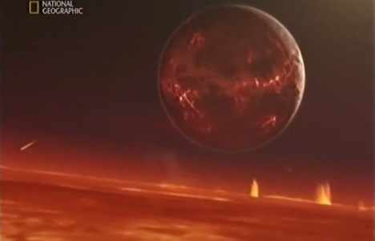
při jedné ze srážek vzniká Měsíc
planeta byla roztavena, na povrchu byl magmatický oceán, dochází k formování struktury Země
formuje se zemské jádro, plášť a kůra
vlivem gravitace klesají těžké prvky např. železo ke středu – vzniká těžké jádro a lehčí např. křemík a kyslík tvoří kůru na povrchu
Vznik Země a Měsíce, 14 min, kvalita HD, česky
http://www.youtube.com/watch?v=e8KNPBZG53A

Slide 6
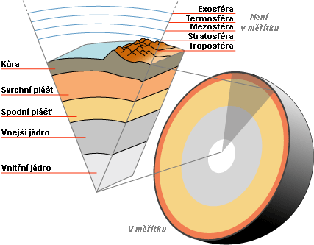
Zemské jádro
geosféra ve středu Země
začíná v hloubce 2900 km
31% hmotnosti Země
tvořeno železem a niklem Fe 83% Ni 7%
vnější jádro je polotekuté, hranice je v hloubce 5000km
vnitřní jádro je pevné
vytváří magnetické pole Země

Slide 7
Zemský plášť
mezi jádrem a kůrou
zasahuje do hloubky 2900 km
tvořen lehčími sloučeninami křemíku, hliníku hořčíku a kyslíku
v plášti probíhá pohyb hmoty a energie - souvisí s pohybem desek
část pláště a zemská kůra vytváří litosféru – horninový (kamenný) obal Země
plášť od jádra odděluje tzv. Gutenbergova diskontinuita – ploch a nespojitosti

Slide 8
Zemská kůra
je nejsvrchnější geosférou
mocnost (tloušťka) dosahuje 6 – 70 km
tvořena sloučeninami křemíku a kyslíku
od pláště je oddělena Mohorovičičovou diskontinuitou – plocha nespojitosti (MOHO)
Oceánská kůra
tvoří dna oceánu, pánve, příkopy
tenčí 6 – 8 km
dvě vrstvy usazeniny a pod nimi vrstva čedičová
Pevninská kůra
tvoří kontinenty, šelfy, kontinentální svahy
mocnost až 70 km, v Českém masívu kolem 35 km
tři vrstvy usazeniny, žulová vrstva a čedičová vrstva

Slide 9
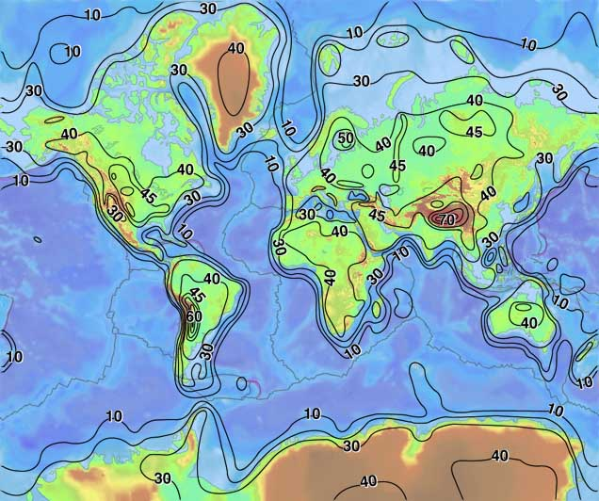
Mocnosti zemské kůry v kilometrech.

Slide 10
POUŽITÉ ZDROJE:
Earth symbol alternate.svg. In: Wikipedia: the free encyclopedia [online]. San Francisco (CA): Wikimedia Foundation, 2001-, 2011 [cit. 2013-07-23]. Dostupné z: http://commons.wikimedia.org/wiki/File:Earth_symbol_alternate.svg
The Blue Marble.jpg. In: Wikipedia: the free encyclopedia. San Francisco (CA): Wikimedia Foundation, 2001-, 2011 [cit. 2013-07-23]. Dostupné z: http://commons.wikimedia.org/wiki/File:The_Blue_Marble.jpg
Earth symbol.svg. In: <i>Wikipedia: the free encyclopedia</i> [online]. San Francisco (CA): Wikimedia Foundation, 2001-, 2009 [cit. 2013-07-23]. Dostupné z: http://cs.wikipedia.org/wiki/Soubor:Earth_symbol.svg
Protoplanetary disk.jpg. In: Wikipedia: the free encyclopedia [online]. San Francisco (CA): Wikimedia Foundation, 2001-, 2006 [cit. 2013-07-23]. Dostupné z: http://commons.wikimedia.org/wiki/File:Protoplanetary_disk.jpg
Vznik Země. 2012. Dostupné z: http://www.youtube.com/watch?v=e8KNPBZG53A
Průřez Zemí.png. In: Wikipedia: the free encyclopedia [online]. San Francisco (CA): Wikimedia Foundation, 2001-, 2008 [cit. 2013-08-01]. Dostupné z: http://cs.wikipedia.org/wiki/Soubor:Pr%C5%AF%C5%99ez_Zem%C3%AD.png
Topo.jpg. In: Wikipedia: the free encyclopedia [online]. San Francisco (CA): Wikimedia Foundation, 2001-, 2011 [cit. 2013-08-01]. Dostupné z: http://en.wikipedia.org/wiki/File:Topo.jpg

